Slide 1

여름방학 중 게임개발 특강
Day 1

Slide 2
목차
VS 활용하기
C언어 복습하기
C언어로 도스게임 만들기
C++ 시작하기

Slide 3
1.비주얼 스튜디오 활용하기

Slide 4
단축키를 이용하여 빠르게 코딩하기
1. 블록잡기1
컨트롤+A : 모두선택
컨트롤+W : 현재 단어 선택
컨트롤+쉬프트+방향키 : 좌/우 블록

Slide 5
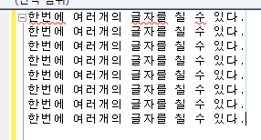
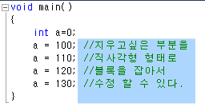
2. 블록잡기2
알트+쉬프트+위/아래 :
알트+쉬프트+마우스 :

Slide 6
3. 복사/붙이기/자동완성
컨트롤+C/X/V : 복사/자르기/붙이기
블록이 잡히지 않은 상태에선 한줄이 통째로 복사/자르기가 된다.
컨트롤+스페이스 : 자동완성

Slide 7
4. 코드 정리하기
탭/쉬프트+탭 : 단락 들여쓰기/ 들여쓰기 취소
컨트롤 + k + f : 자동 들여쓰기

Slide 8
5. 여러 파일 컨트롤하기
컨트롤+탭 : 열린 창 이동
이 창을 제외하고 모두 닫기
빌드에서 제외시키기
헤더파일로 이동하기

Slide 9
6. 정의로 이동/ 선언으로 이동
정의와 선언의 차이점 알기
F12 : 정의로 이동

Slide 10
디버깅하기
F5 : 디버깅 시작하기
F9 : 중단점 설정
컨트롤 + F10 : 커서까지만 실행하고 중단
F10 : 한 줄 실행하기
F11 : 함수로 들어가기
조사식 창 사용하기

Slide 11
2. C프로그래밍 복습!
예제 작성하기!

Slide 12
3. C로 도스게임을 만들자
도스게임을 만들기 위한 준비

Slide 13
라이브러리 함수 활용하기
Sleep 함수
gotoXY 함수
setColor 함수
GetKeyState 함수
비주얼 스튜디오로!!

Slide 14
게임 알고리즘
Initializing; – 초기화
While(게임중?)
{
Update; - 데이터처리
Render; – 출력
잠시 정지… (1s/FPS 만큼)
Clear; - 화면 클리어
}
Delete - 소멸

Slide 15
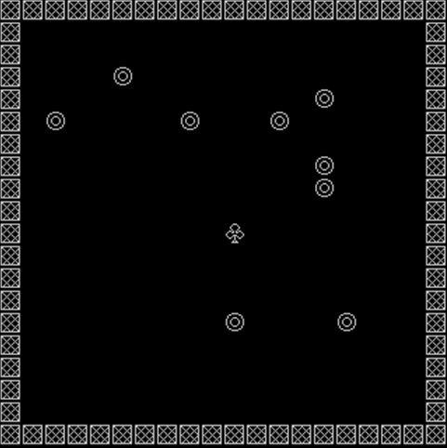
실습!! Dodge

Slide 16
4. C++ 시작하기

Slide 17
C++란?
하나만 기억하자
객체지향 언어!

Slide 18
C++ 라이브러리로 출력하기
#include <iostream>
using namespace std;
void main()
{
cout<<“HelloWorld”<<endl;
}

Slide 19
클래스 배우기
(class)객체를 정의하기 위한 예약어
구조체의 업그레이드 버전
Ex) 자동차->움직인다/멈춘다/연비/제조사
Ex) 게임캐릭터->걷는다/공격한다/레벨/능력치

Slide 20
클래스 예제 작성하기
Class 예제 작성하기
C로 만든 Dodge 도스게임을 객체지향화 하기

